Slide 1
С праздником!!!! Дорогие наши родители!!!
Семья-это счастье , любовь и удача!
Семья-это летом поездки на дачу,
Семья- праздники, семейные даты,
Подарки ,покупки, приятные траты!

Slide 2
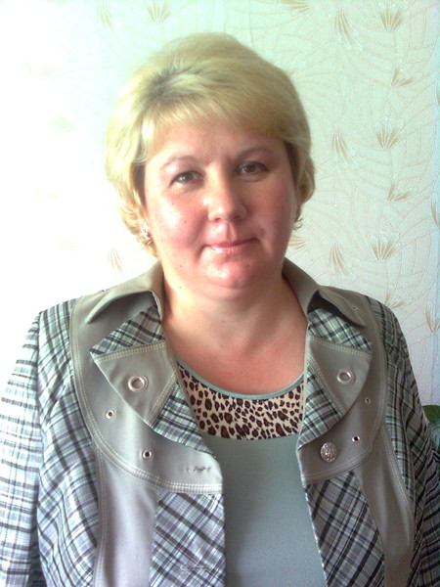
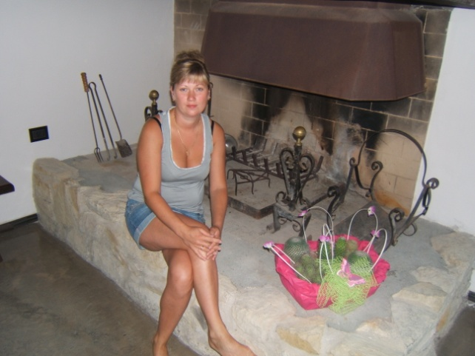
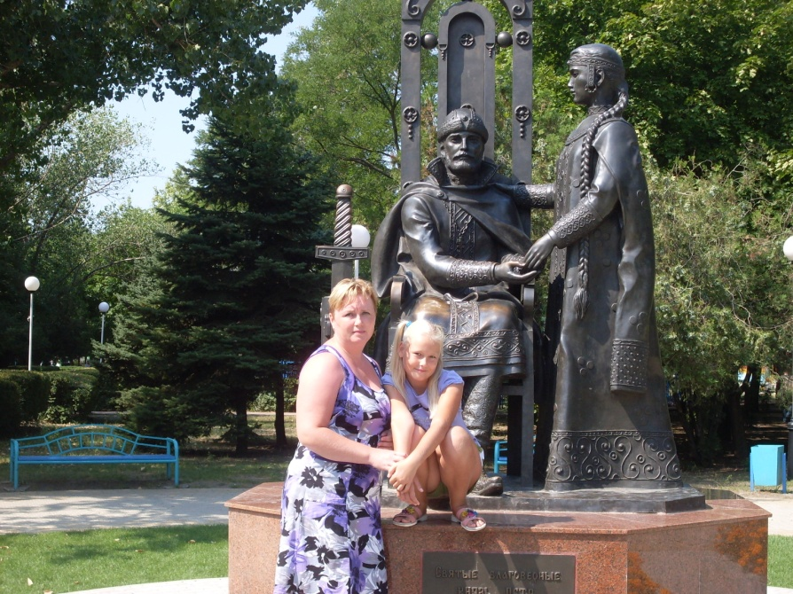
Любимые Мамули!!!
Много мам на белом свете,
Всей душой их любят дети. Только мама есть одна,
Всех дороже мне она.
Кто она? Отвечу я:
Это мамочка моя!

Slide 3
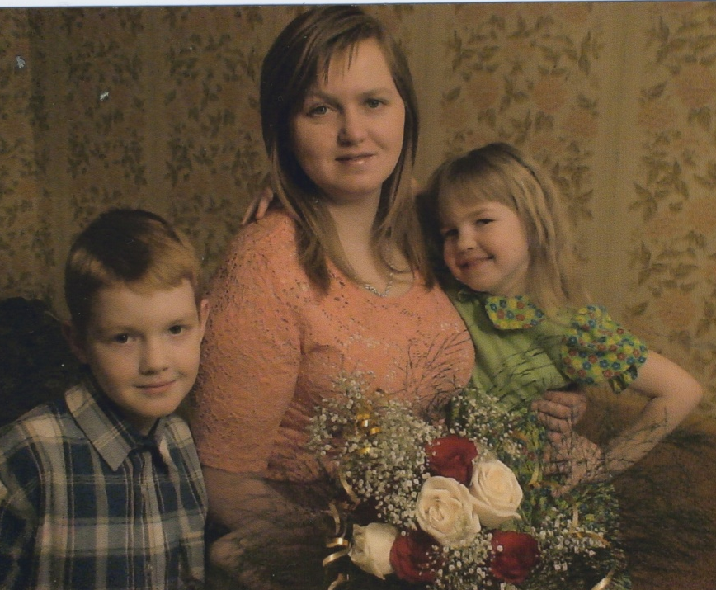
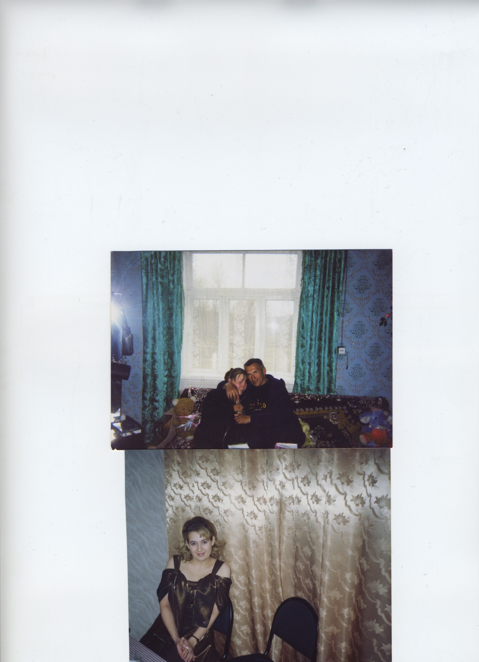
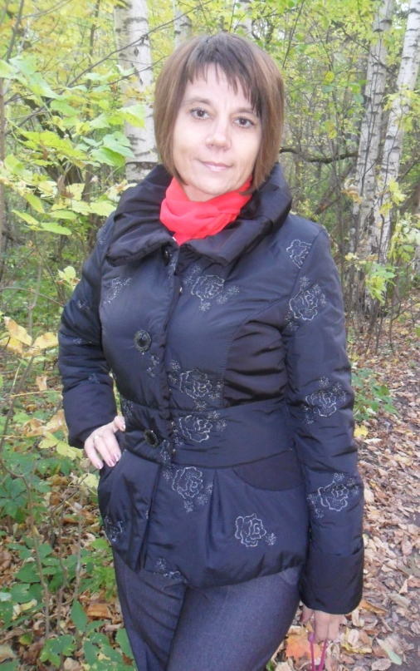
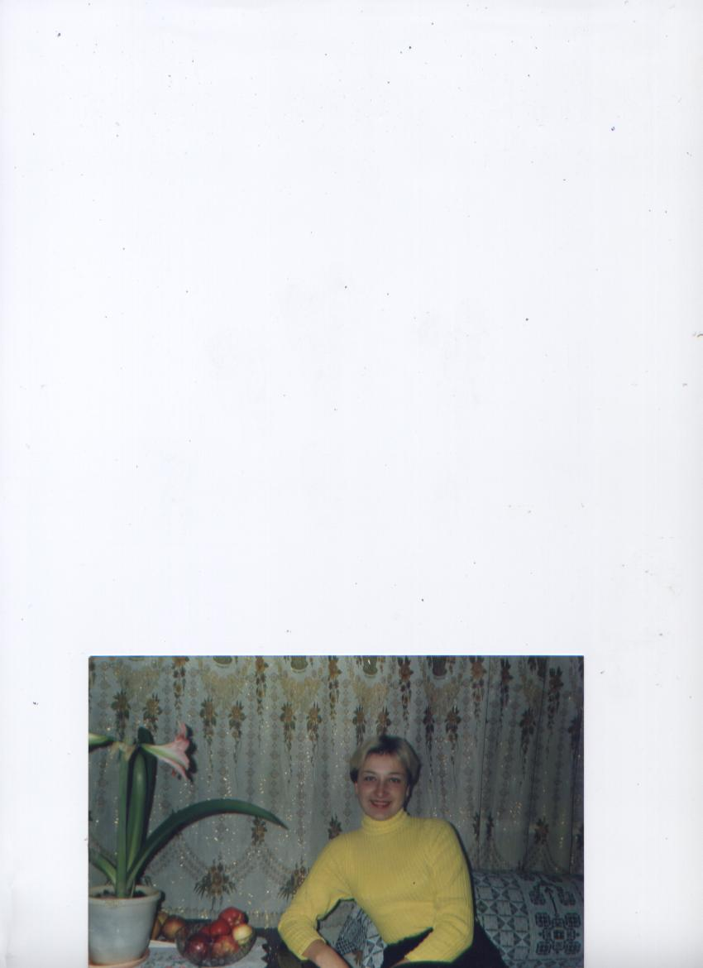
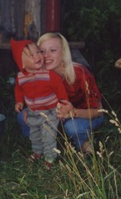

Slide 4
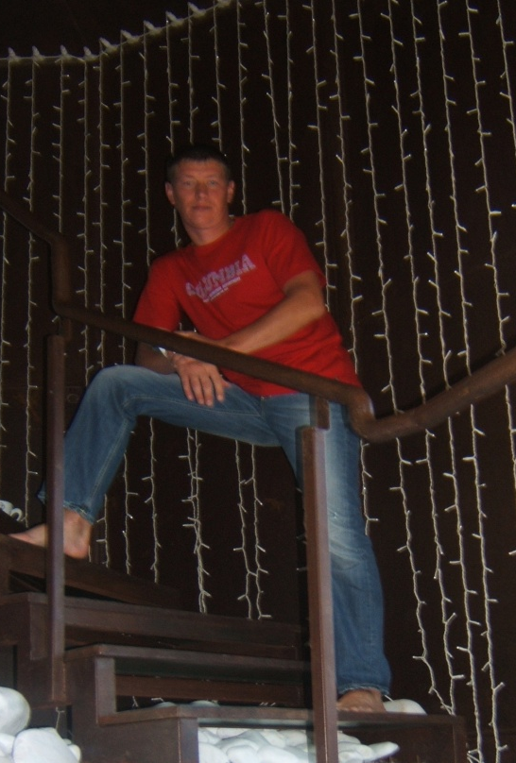
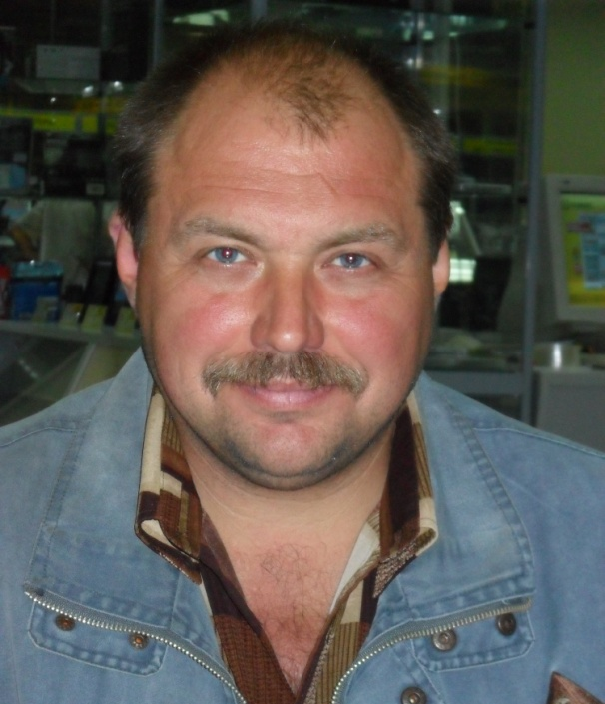
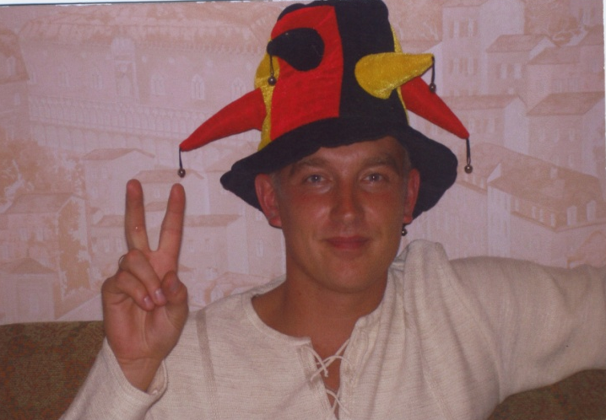
Любимые папули!!!
У меня есть папа!
Спросите, какой он?
Самый СИЛЬНЫЙ папа,
Самый ХРАБРЫЙ воин!
Добрый. Умный самый.
Как не похвалиться.
Папой только с мамой
Можно поделиться.
У меня есть папа!
Всё равно, какой он!
Лучший в мире папа,
Потому что МОЙ ОН!

Slide 5
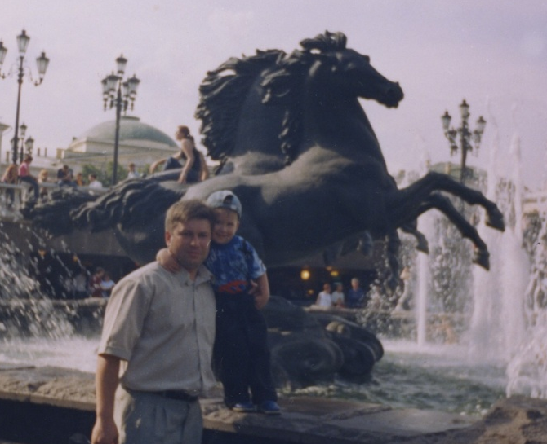

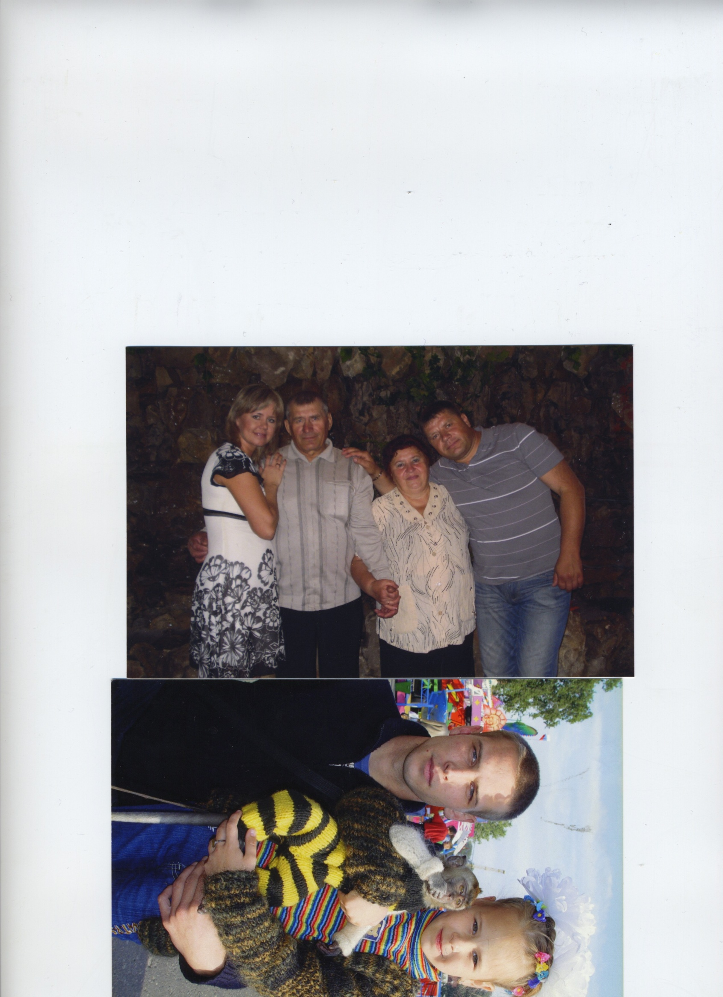
Папочка любимый-
мы с тобой похожи
Взгляд один и тот же
Носик очень схожий!

Slide 6
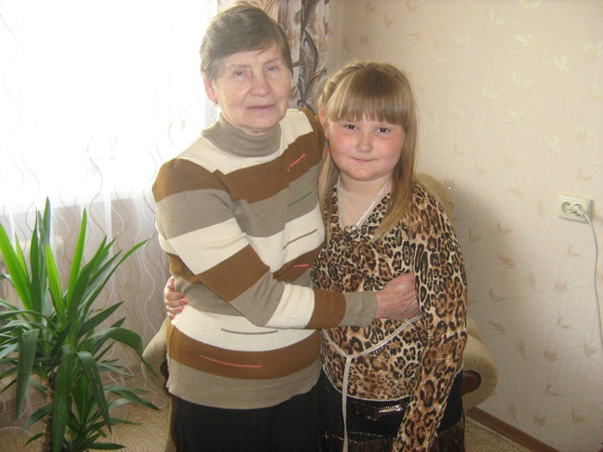
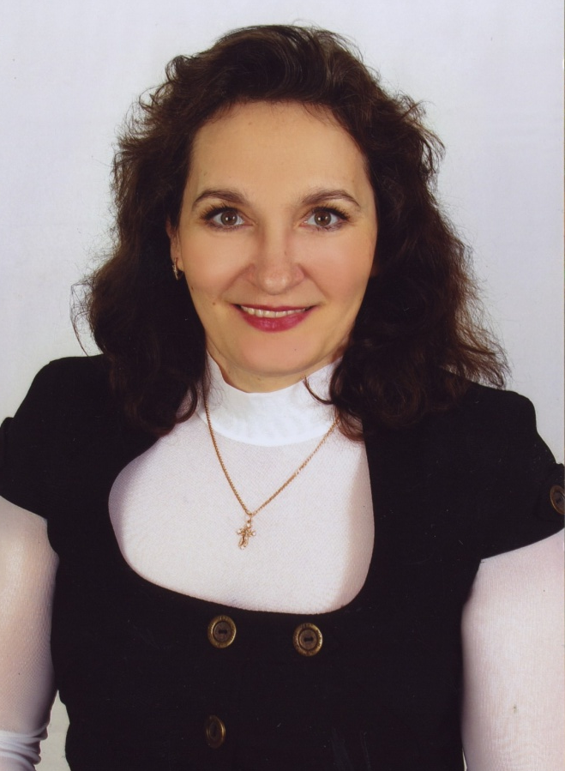
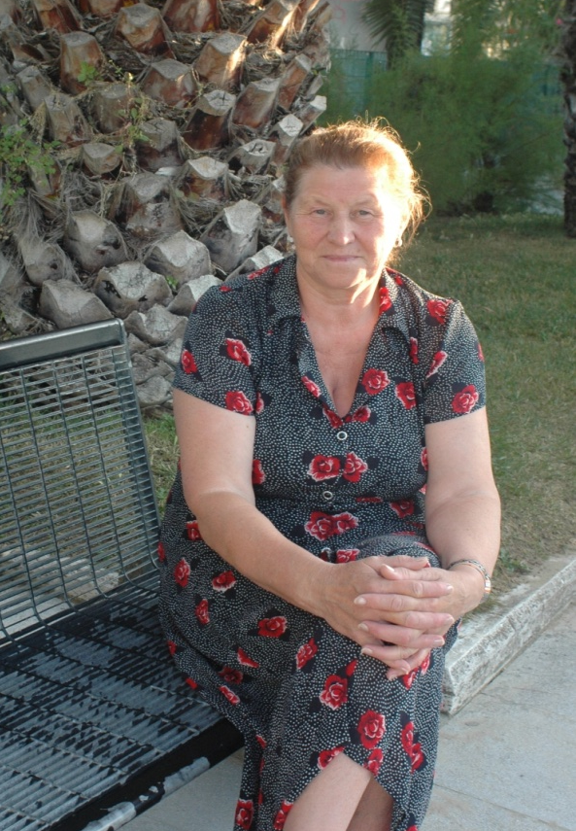

У меня есть бабушка любимая,
Добрая, хорошая, красивая!

Slide 7
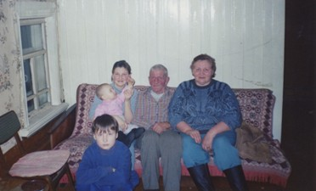
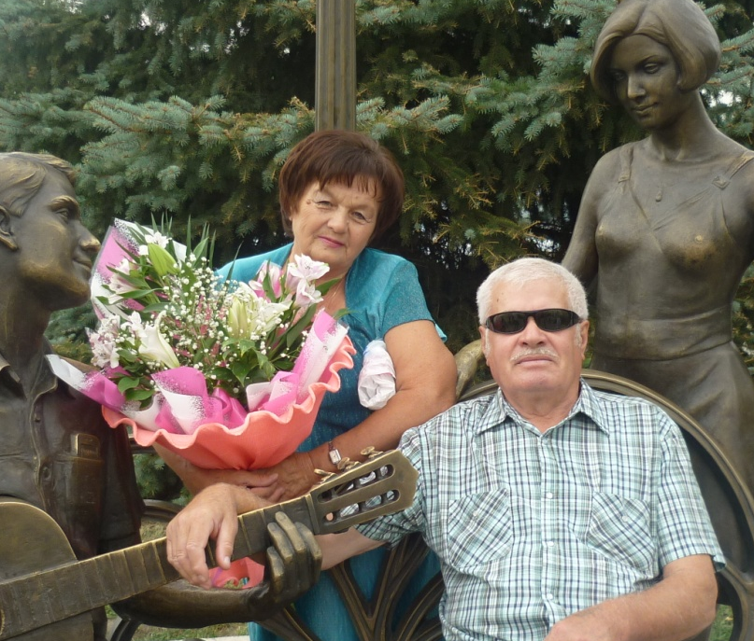
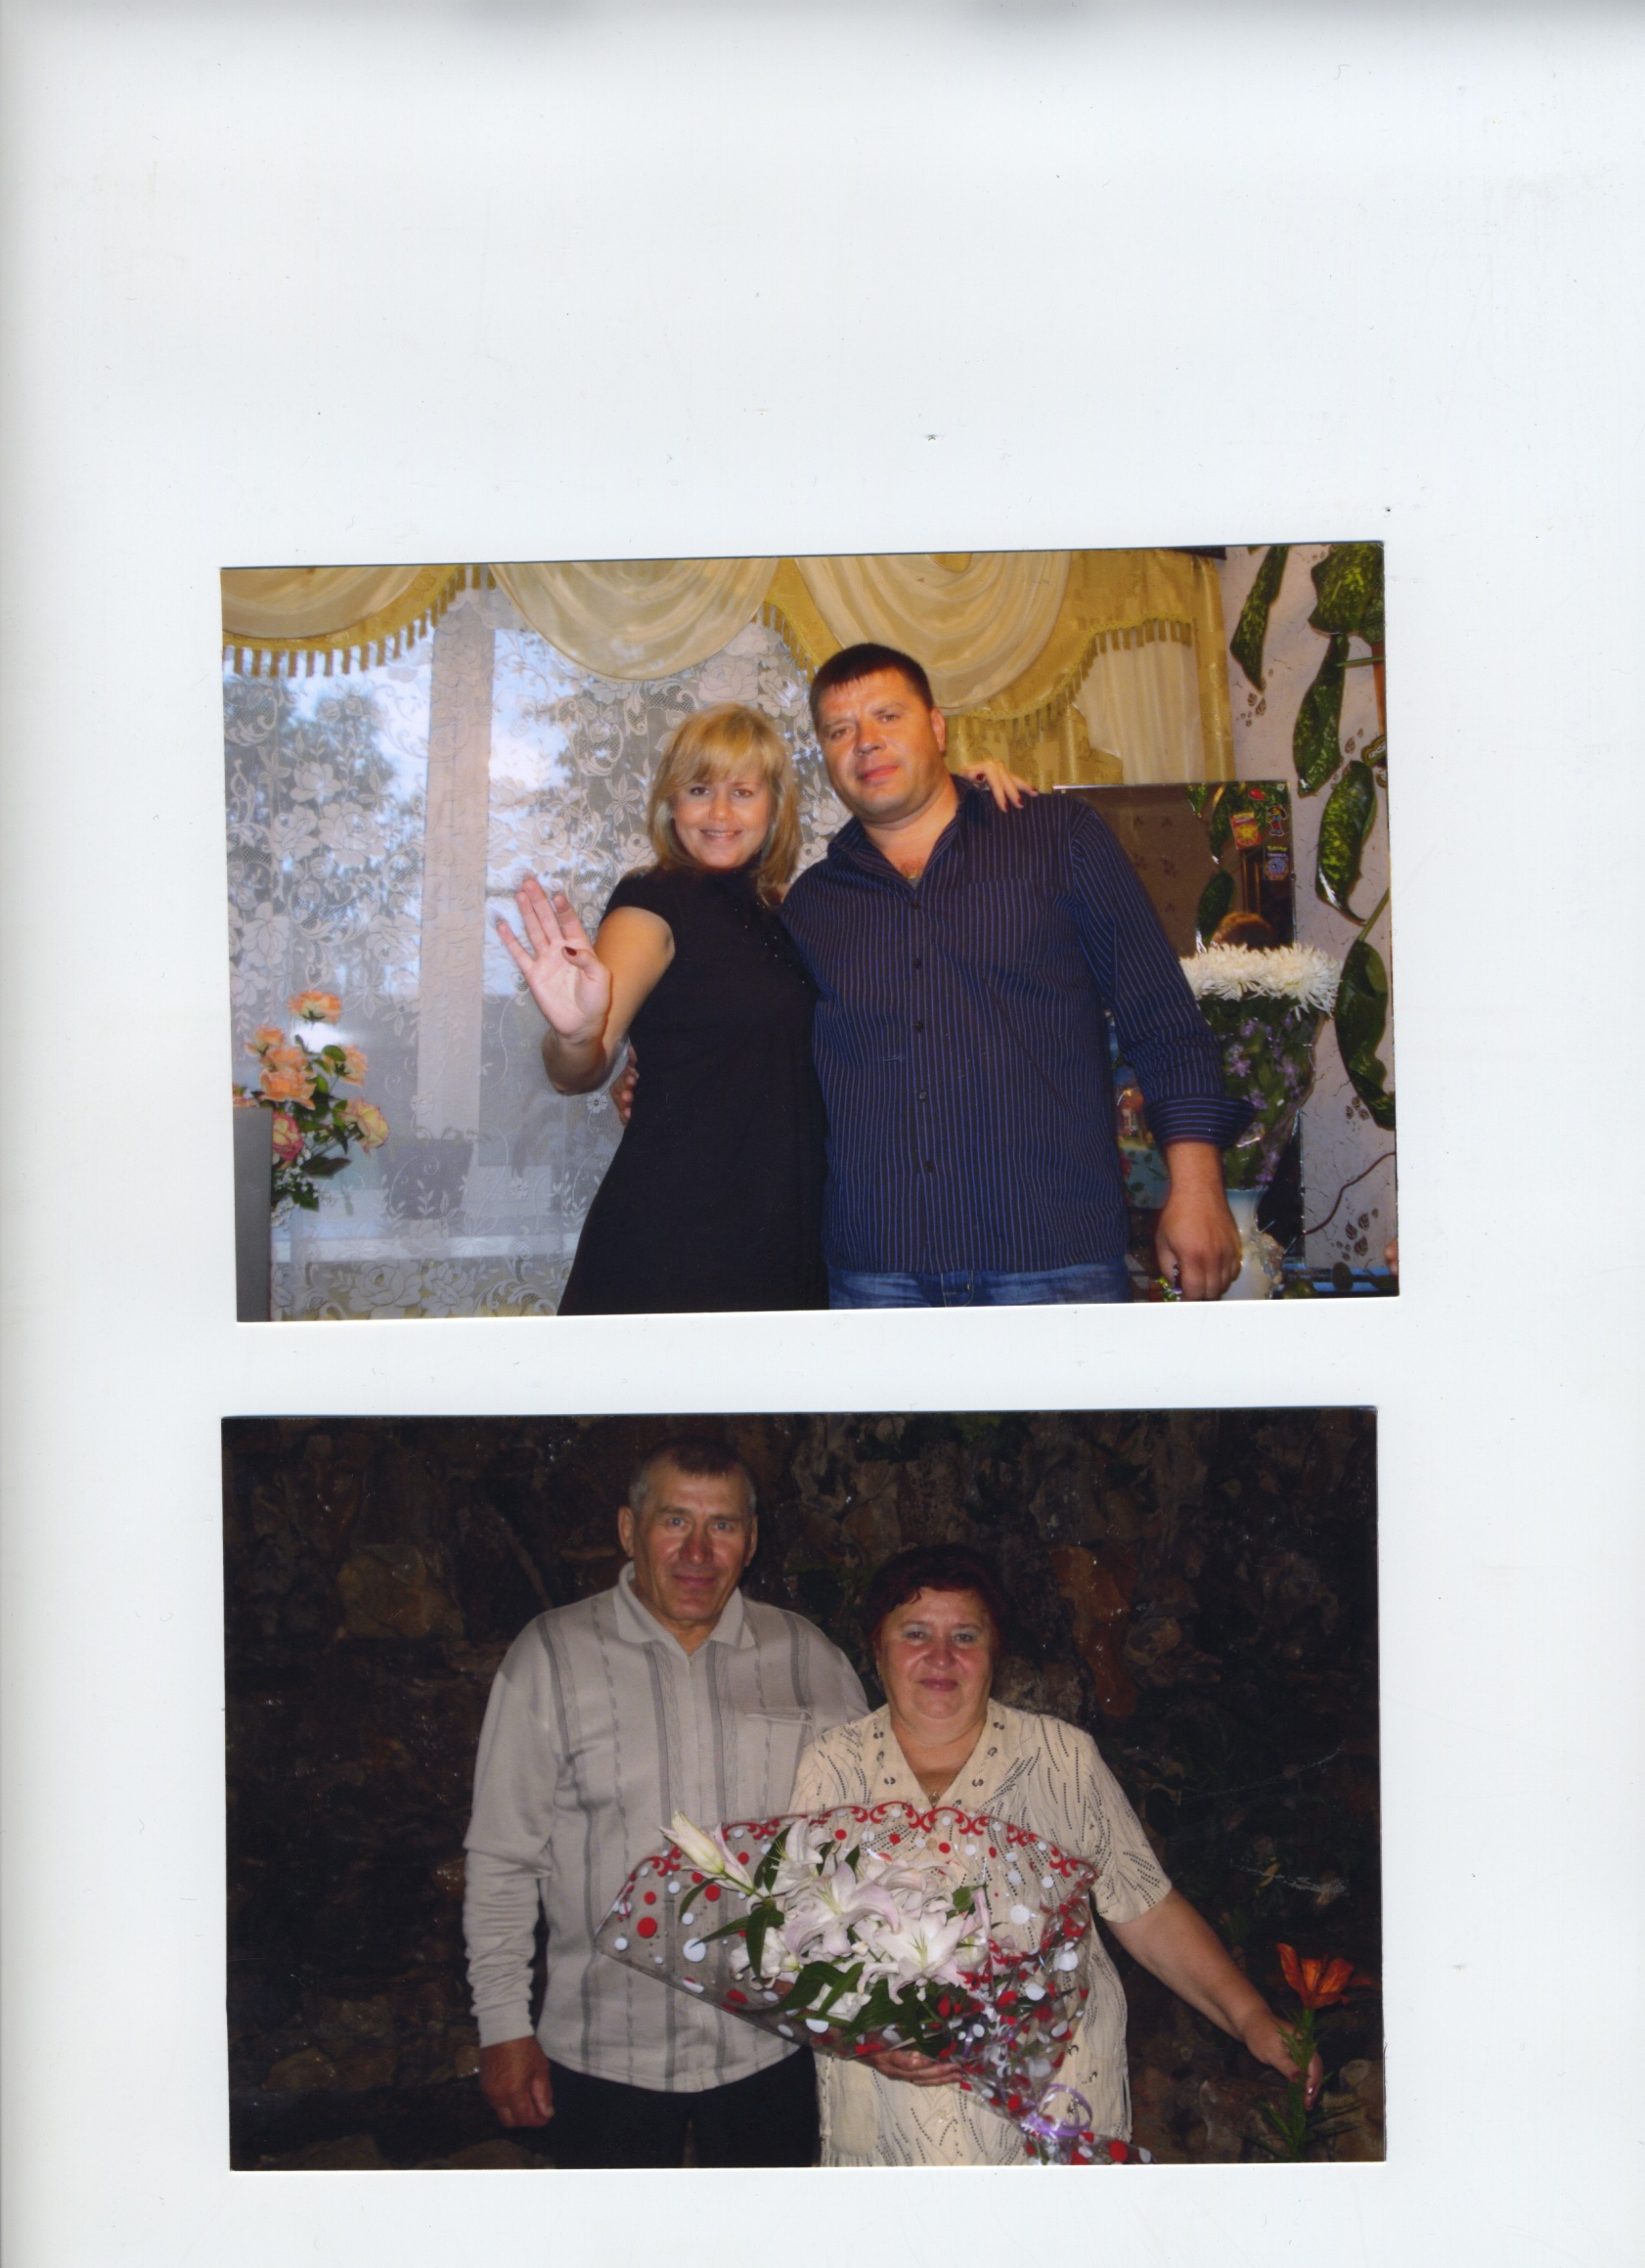
Мой дедуля дорогой,
Мы гордимся все тобой!

Slide 8
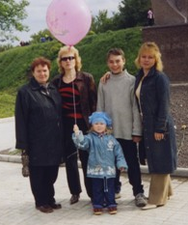
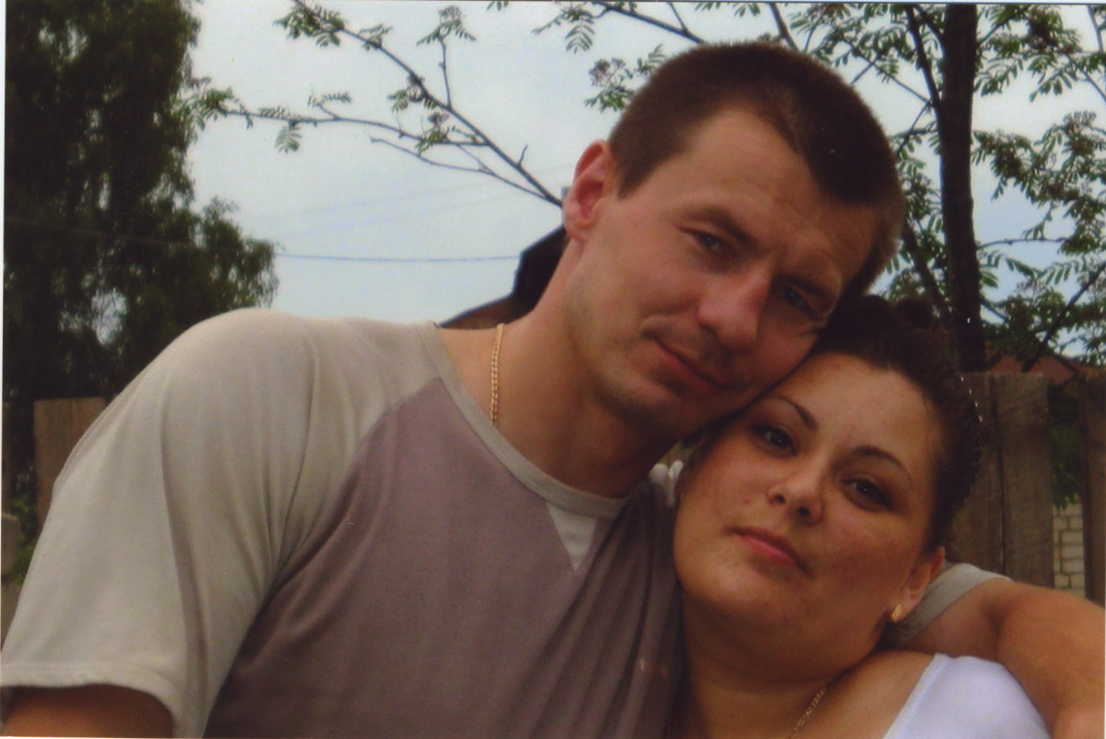
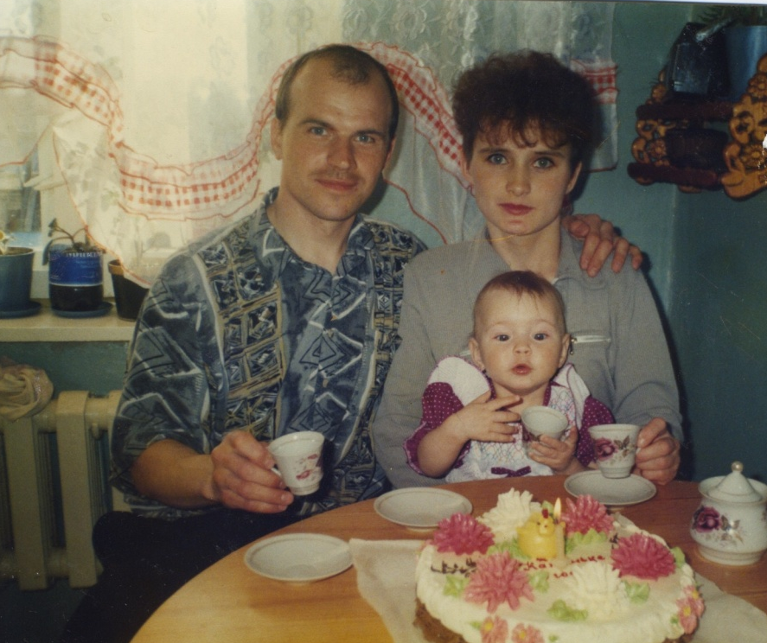
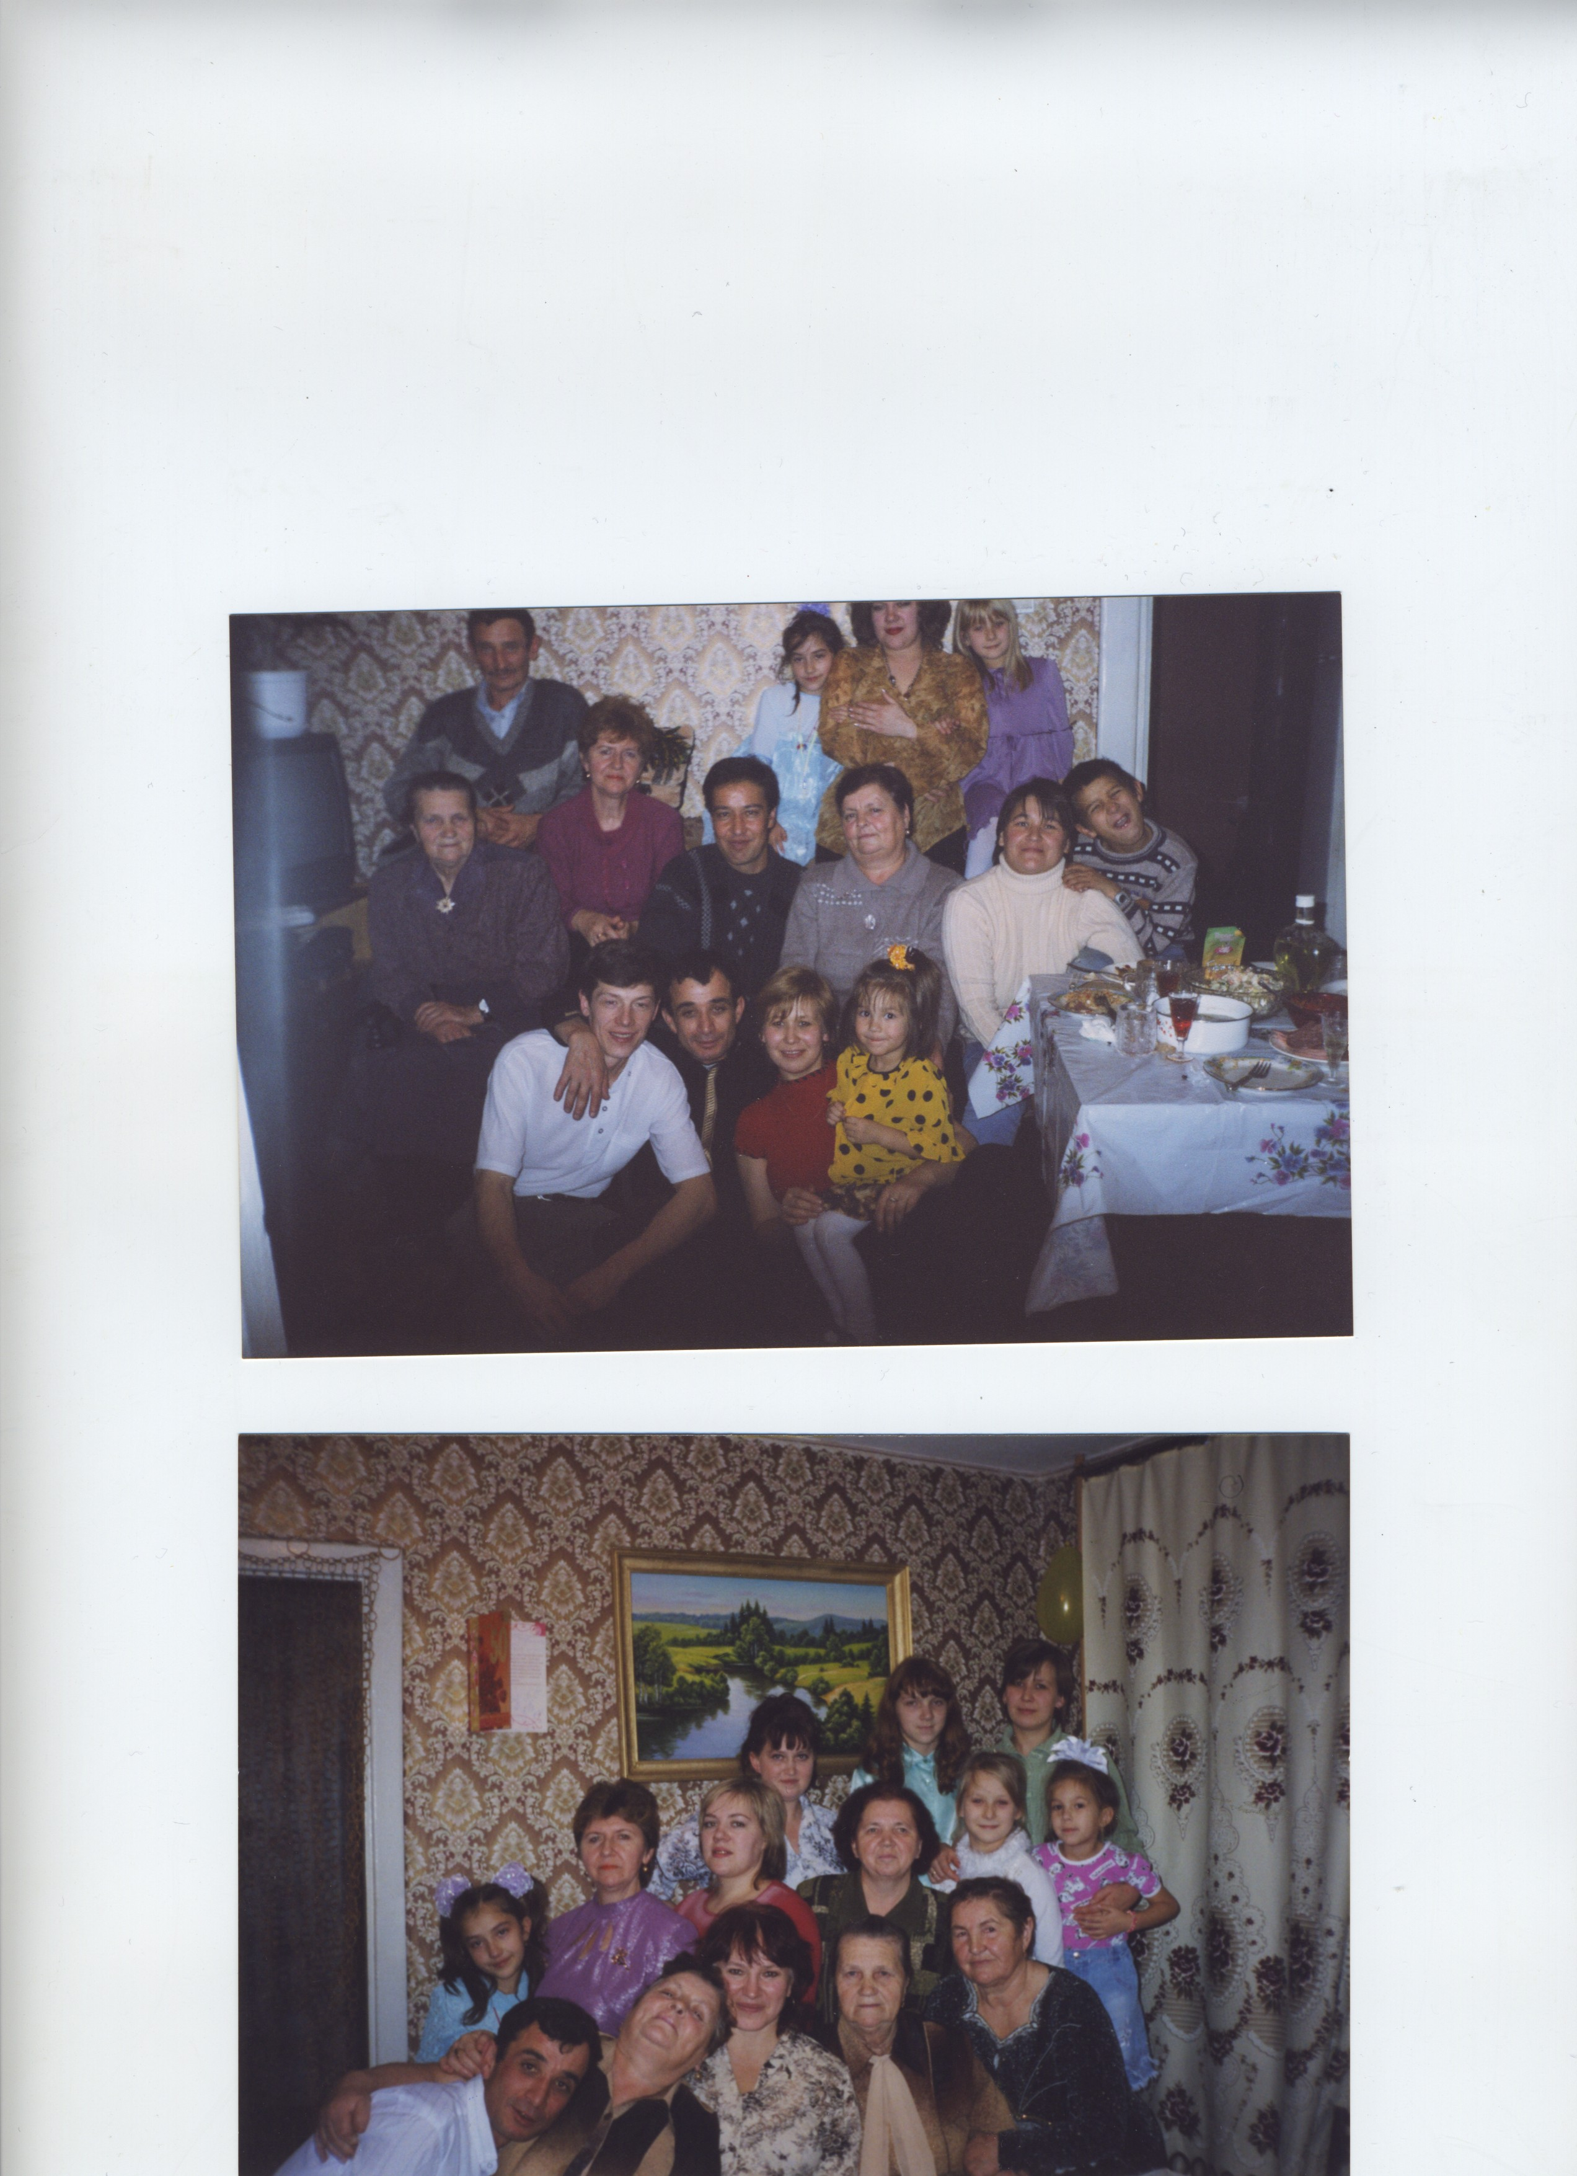
Семья – это то, что с тобою всегда.
Пусть мчатся секунды, недели, года,
Но стены родные, отчий твой дом –
Сердце навеки останется в нем!

Slide 9


